Slide 1
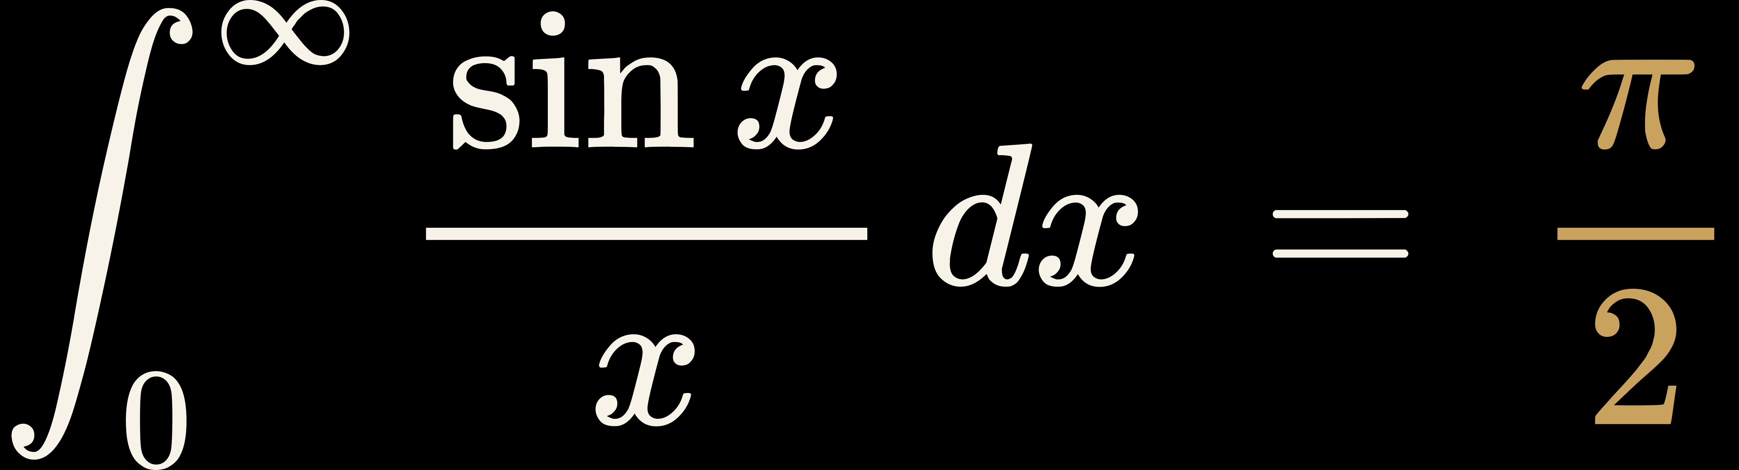
HIGHER MATHEMATICS · SPECIAL TOPIC
基于费曼积分技巧
求解狄利克雷积分
THE RESULT
高等数学经典难题解析
一次参数化，让不可求的积分变得可解。
狄利克雷积分 · 一个经典结果
含参变量 · 积分号下求导 · 极限还原
FEYNMAN'S TRICK · DIRICHLET INTEGRAL
01 / 06
Notes:
开场：狄利克雷积分是分析学中的经典结果，而费曼积分技巧提供了一条极简、可迁移的路径。本讲只聚焦一件事：如何用参数化把“算不出的积分”变成“可解的微分方程”。

Slide 2
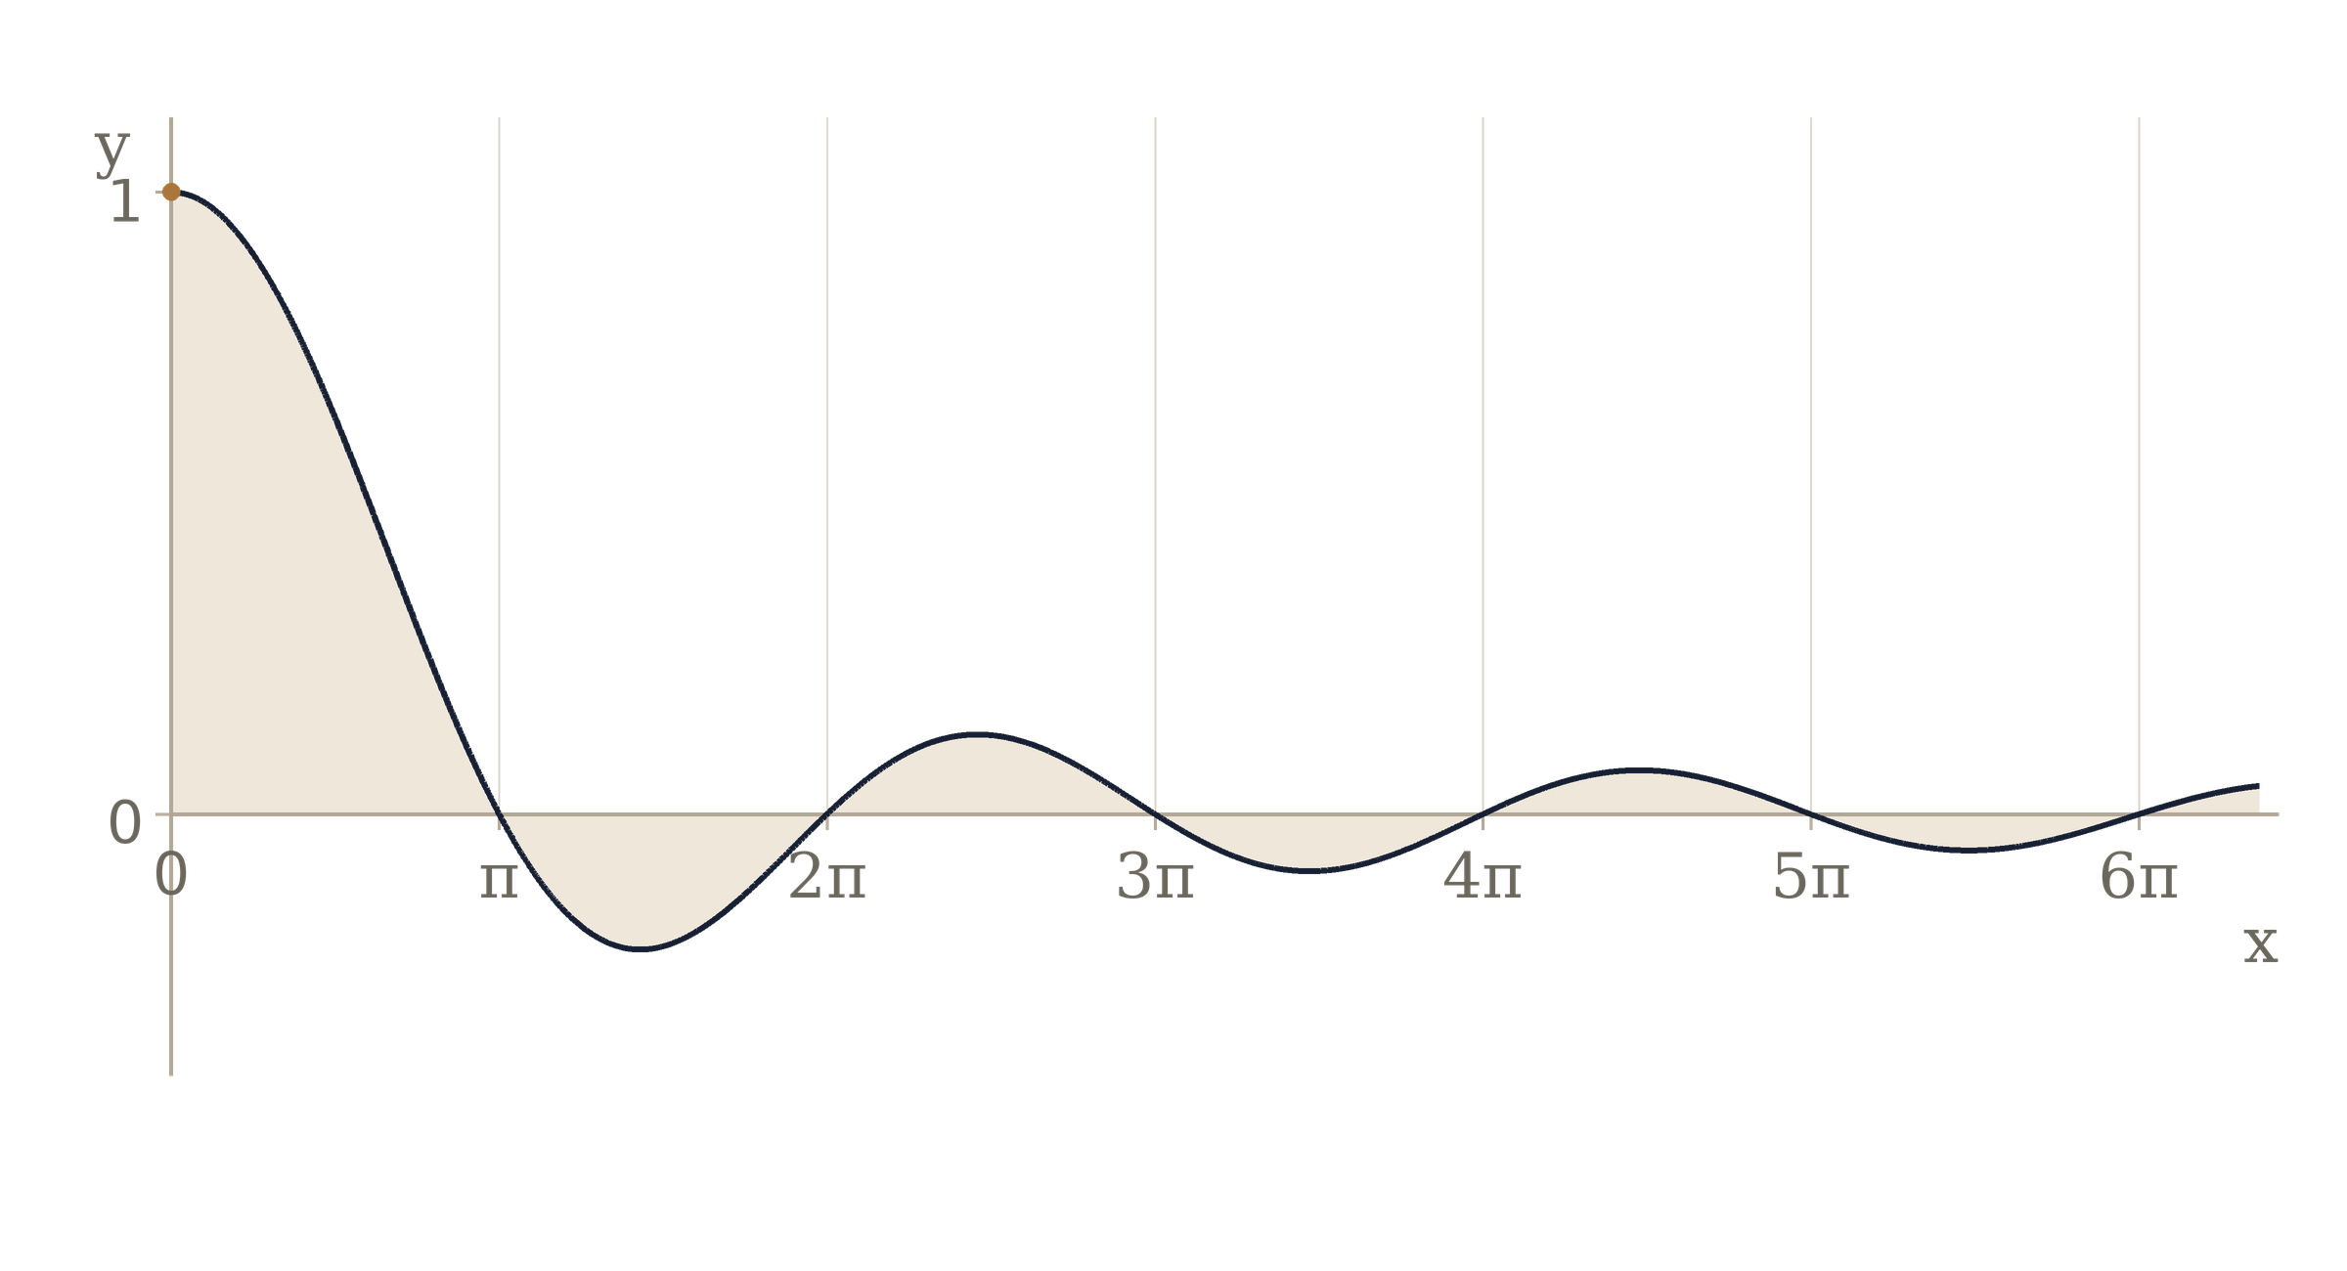
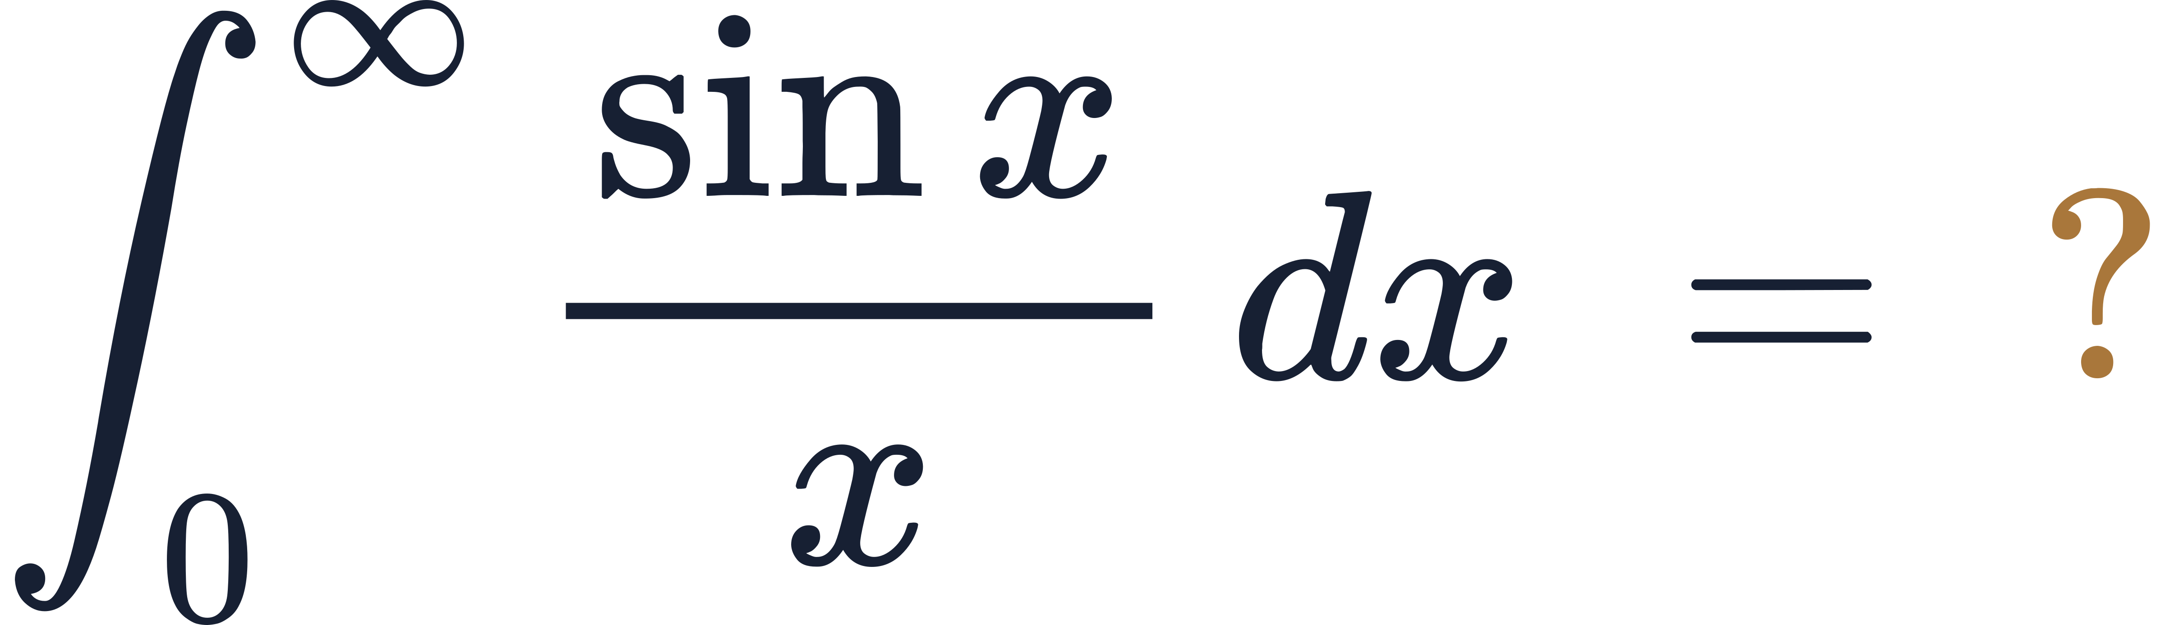
01 / 问题引入
狄利克雷积分
看似简单，却在信号处理与物理中极为重要。
SINC FUNCTION y = sin x / x
定义 / DEFINITION
原函数不是初等函数；区间 [0, ∞)，x = 0 处连续延拓为 1。
振荡衰减，符号面积收敛于 π/2。
01 信号处理
02 物理
03 数学
采样定理 · 频谱分析
单缝衍射 · 光学
条件收敛 · 非初等原函数
FEYNMAN INTEGRAL · 高等数学专题
02 / 06
Notes:
先明确对象：∫0∞ sin x / x dx。它是反常积分，在 0 与 ∞ 两端都要取极限；被积函数的原函数不是初等函数，所以牛顿—莱布尼茨公式不能直接使用。它在信号处理、光学衍射等问题中非常常见。

Slide 3
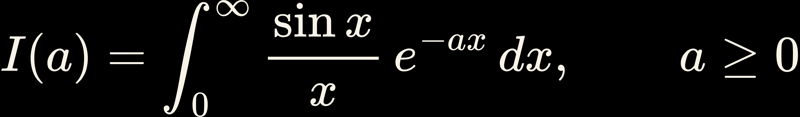
02 / 破局思路
引入「费曼积分技巧」
常规路径失效时，不直接求原函数，而是把问题嵌入一个参数族。
常规路径 / DIRECT
FEYNMAN'S TRICK · 参数化
牛顿–莱布尼茨公式失效
参数化
sin x / x 的原函数不是初等函数，无法直接代入上下限。
a = 0 时回到目标积分；a → ∞ 时积分趋于 0。
× 直接积分不可行
操作流程 / WORKFLOW
01
参数化
02
求导
03
积分
04
取极限
引入阻尼因子
对参数 a 求导
还原 I(a)
令 a → 0⁺
FEYNMAN INTEGRAL · 高等数学专题
03 / 06
Notes:
核心动作是“升维”：不再把积分看成一个数，而是引入参数 a，得到一族积分 I(a)。a=0 时回到原问题；a 很大时被积函数被指数压低，极限容易求。费曼技巧的本质，是在参数维度上做文章。

Slide 4
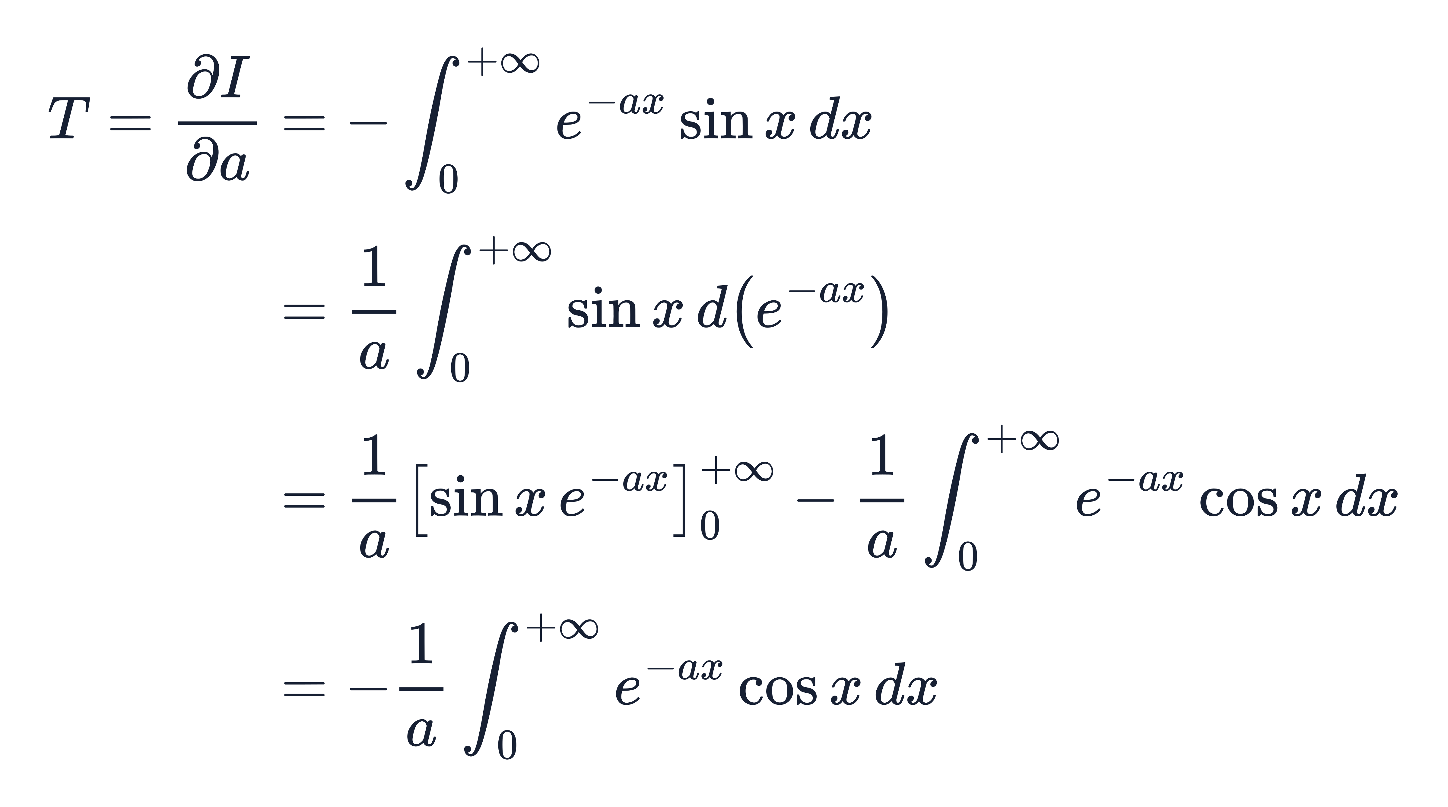
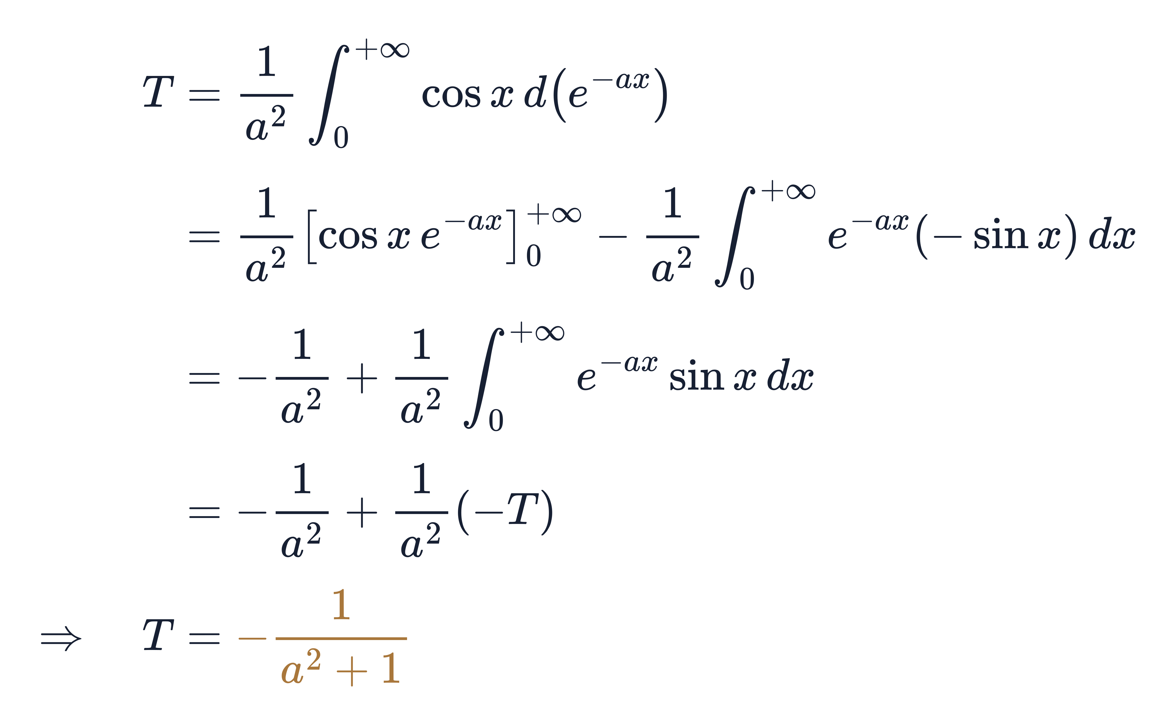
03 / 核心推导
参数求导与两次分部积分
记目标值为 S，则 I(0)=S，I(+∞)=0。对参数求导，连续使用两次分部积分（a > 0）：
① 第一次分部积分
② 第二次分部积分
消去 sin x，化为 cos x 的积分
产生 T 的方程，回代求解
关键：两次分部积分后，T 以 (−T) 的形式回到方程中，解出 T = −1/(1+a²)。
→ 下一步：将 I′(a) 从 +∞ 积回 0，还原目标积分 S。
FEYNMAN INTEGRAL · 高等数学专题
04 / 06
Notes:
对 a 求导得 T=-∫e^{-ax}sin x dx。第一次分部积分把 sin x 换成 cos x；第二次分部积分把 cos x 换回 sin x，得到 T=-1/a²-T/a²，解出 T=-1/(a²+1)。注意 a>0 时边界项收敛：sin x·e^{-ax} 在两端为 0，cos x·e^{-ax} 在 x=0 给出 1。

Slide 5
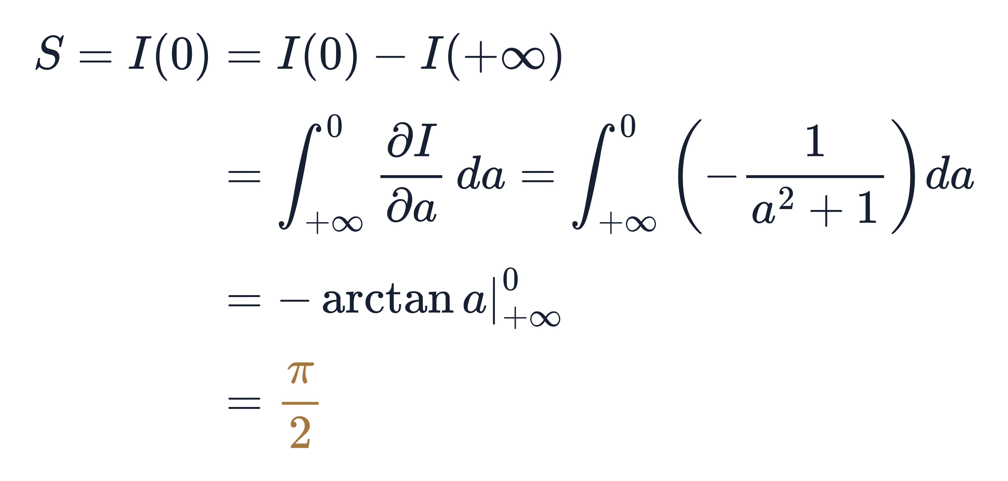
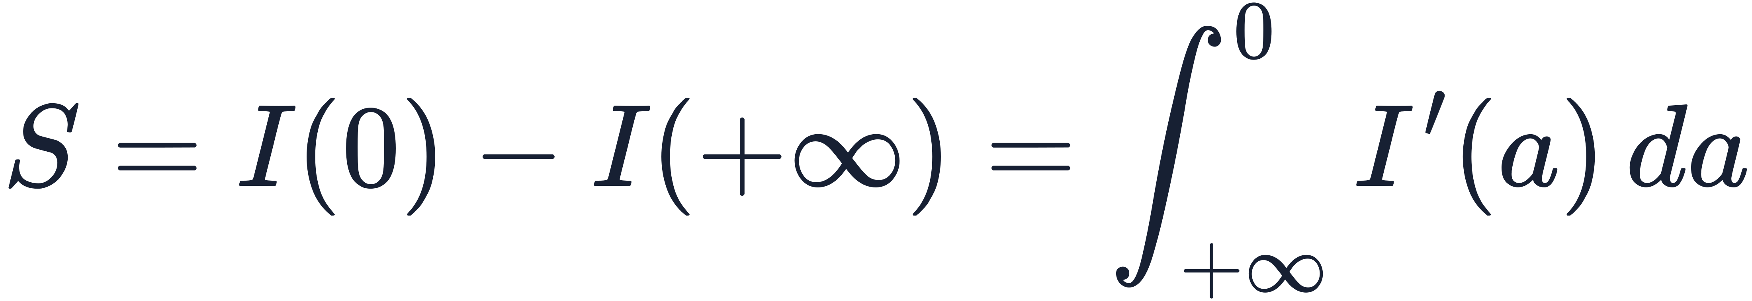
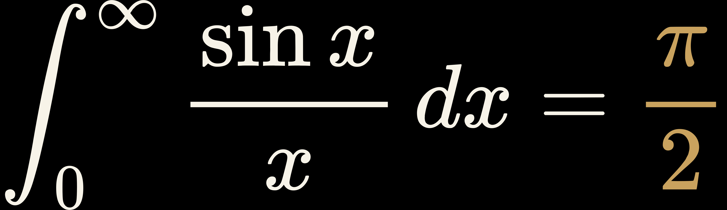
04 / 核心推导
积分还原与最终结果
用微积分基本定理把参数从 +∞ 积回 0，直接得到目标值 S：
等价写法 / WHY IT WORKS
I(+∞)=0：由 |I(a)| ≤ 1/a 可得。
无需先求 I(a) 的原函数。
也无需确定常数 C。
这一步把「解出 C」换成了「参数积分还原」。
结论
∎
DIRICHLET INTEGRAL
注：a > 0；I(+∞)=0 由 |I(a)| ≤ 1/a 得到。
FEYNMAN INTEGRAL · 高等数学专题
05 / 06
Notes:
不先求 I(a) 的原函数，而是用微积分基本定理对参数积分：I(0)-I(+∞)=∫_{+∞}^0 I'(a) da。I(+∞)=0 由 |I(a)|≤1/a 得到；代入 I'(a)=-1/(1+a²)，积分得 -arctan a 从 +∞ 到 0，即 π/2。

Slide 6
05 / 方法总结
方法总结
把复杂积分
变成微分方程
参数化
01
引入阻尼因子，构造含参积分
02
求导
费曼积分技巧用参数搭桥：先求导，两次分部积分，再积分还原。
积分号下求导，连续两次分部积分
「降维打击」
03
还原
绕开不可求的原函数，在更高的维度上解题。
将 I′(a) 从 +∞ 积回 0，得到 S
主线
FEYNMAN INTEGRAL · 高等数学专题
06 / 06
Notes:
总结成三步：参数化、求导、积分还原。费曼技巧真正有价值的地方，是把“求原函数”转成“解微分方程”，再用微积分基本定理把参数积回去，这是一种可迁移的数学思维。

